Slide 1
10 легендарных космонавтов.

Slide 2
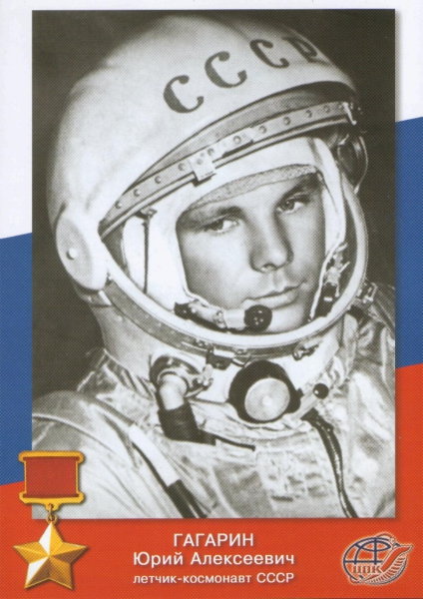
Гагарин Юрий Алексеевич

Slide 3
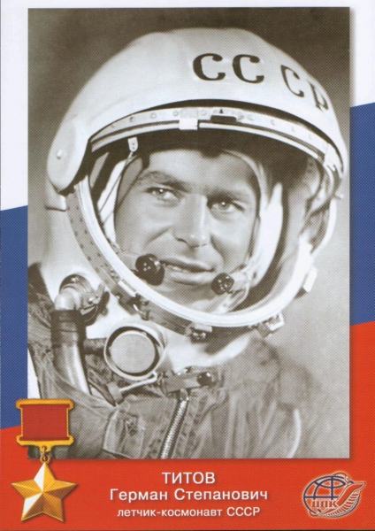
Титов Герман Степанович

Slide 4
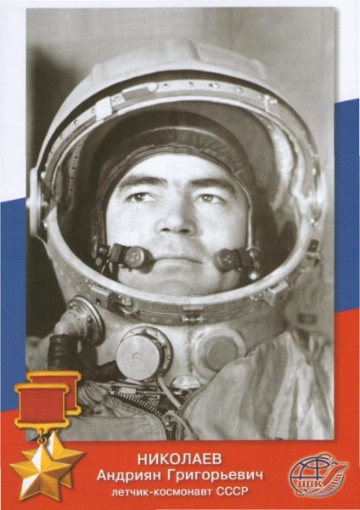
Николаев Андриян Григорьевич

Slide 5
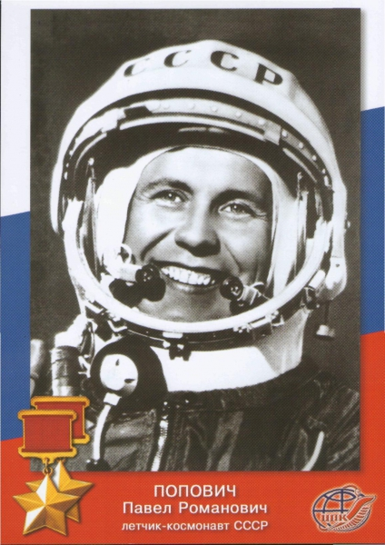
Попович Павел Романович

Slide 6
Быковский Валерий Федорович

Slide 7
Терешкова (Николаева) Валентина Владимировна

Slide 8
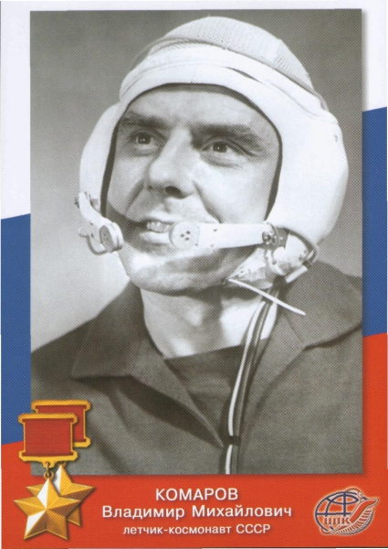
Комаров Владимир Михайлович

Slide 9
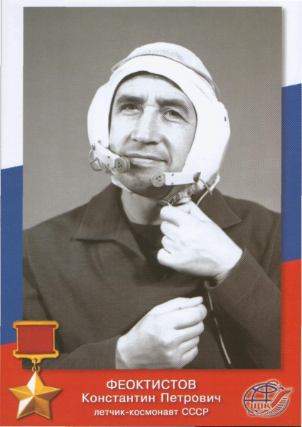
Феоктистов Константин Петрович

Slide 10
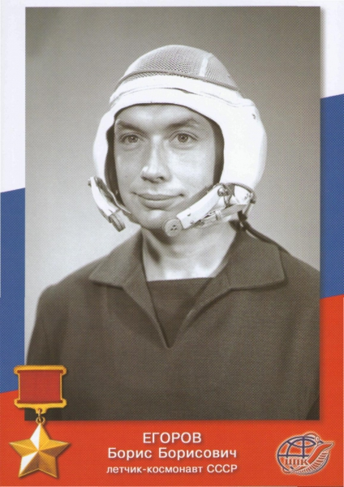
Егоров Борис Борисович

Slide 11
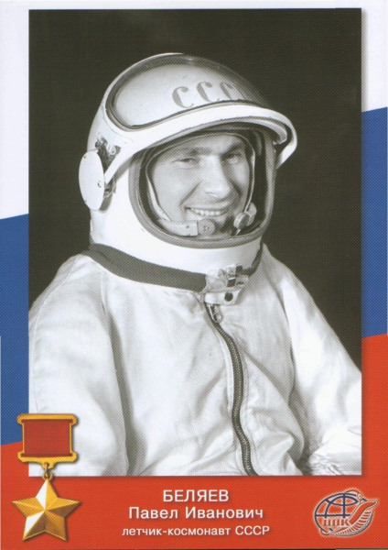
Беляев Павел Иванович

Slide 12
Спасибо за внимание!

